Slide 1
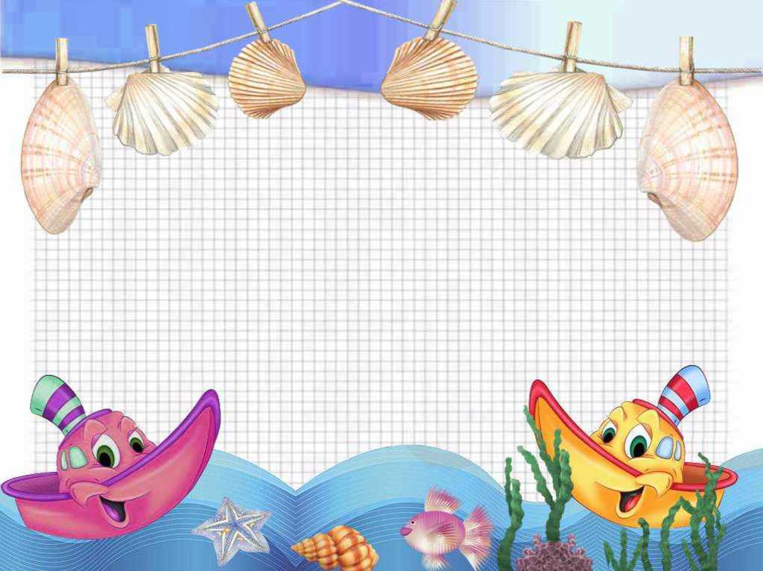
Устный счёт

Slide 2
По цвету:
По форме:
По размеру:
6 + 2 = 8
5 + 3 = 8
4 + 4 = 8

Slide 3
Проведи 2 отрезка так, чтобы квадрат был разделён на 4 треугольника

Slide 4
Проведи отрезок так, чтобы получился четырёхугольник и треугольник

Slide 5
Раздели фигуры на 2 группы
1
2
2
1
1
2

Slide 6
Раздели фигуры на 2 группы
1
2
2
1
1
2

